Slide 1
MODELOS DE CAPACITAÇÃO
Maria Augusta Vieira Nelson

Slide 2
Modelos de capacitação
CMMI
Capability Maturity Model Integration
mpsBr
Melhoria do Processo de Software Brasileiro
ISO-9000
International Organization for Standardization
ISO-/IEC-12207
International Electrotechnical Commission
ISO-15504 (Spice)
Software Process Improvement and Capability dEtermination
ISO 9126
Define parâmetros para avaliar qualidade do produto

Slide 3
ISO-IEC-12207
Descreve os principais processos componentes do ciclo de vida do software e os relacionamentos entre eles
Representa um guia para avaliação de maturidade dos processos
Arquitetura contínua
ISO-15504 (SPICE)

Slide 4
CMMI
Criação de modelo de maturidade, definido como CMM (Capability Maturity Model)
final da década de 80.
pelo SEI (Software Engineering Institute) da Universidade de Carnegie Mellon, Pittsburgh
Departamento de defesa dos EUA patrocinou incentivo em melhoria da qualidade.
Qualidade total inspirou o movimento para melhoria do processo de software
CMMI: evolução do CMM incorporando e integrando também outros modelos

Slide 5
CMMI
Modelo de capacitação de arquitetura em estágios e contínuo
As práticas que ele descreve são agrupadas em níveis de maturidade
Níveis foram definidos de acordo com os seguintes critérios
Representar fases históricas razoáveis na vida de organizações.
Promover degraus intermediários de maturidade, em seqüência razoável.
Sugerir medidas de progresso e objetivos intermediários.
Definir, para cada estágio, prioridades de melhoria.

Slide 6
CMMI
Arquitetura em estágios reconhece a dificuldade de uma organização em melhorar todos os seus processos simultaneamente
Oferece estados intermediários que possam ser atingidos em prazos curtos.
Resume o estado em um indicador, o nível

Slide 7
Elementos do CMMI

Slide 8
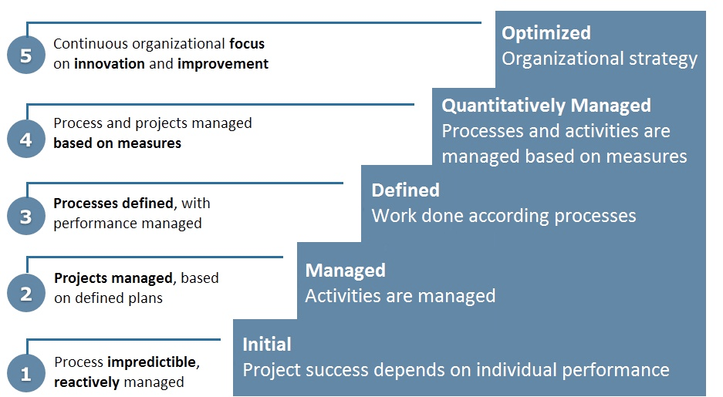
Níveis de maturidade do CMMI

Slide 9
Níveis de maturidade do CMMI
# | Nível | Característica da Organização | Característica dos Processos
1 | Inicial | Não provê um ambiente estável. Sucesso depende de esforços heróicos Processos são abandonados em épocas de crise Passado anterior nem sempre pode ser repetido | Ad hoc e caóticos.
2 | Gerenciado | Requisitos, processos, produtos de trabalho e serviços são gerenciados. | Ajuda a garantir que as práticas existentes são mantidas em períodos de crise
3 | Definido | Organização preparada para utilizar processos adaptados a partir de um conjunto padrão. | Ativos de processo, base para o nível 3, são estabelecidos, mantidos e evoluídos. Descritos com mais detalhes e mais rigorosamente.

Slide 10
Níveis de maturidade do CMMI
# | Nível | Característica da Organização | Característica dos Processos
4 | QuantitativamenteGerenciado | Objetivos quantitativos são definidos para a qualidade do processo. | Desempenho dos processos previsíveis. Desempenho dos processos estudado através de controle estatístico.
5 | Em otimização | Busca da melhoria de processos baseados nas causas comuns de variação dos processos, para as causas nem sempre podem ser levantadas pelo controle estatístico. | Processos são continuamente melhorados através de melhorias tecnológicas incrementais e inovativas. Tanto os processos definidos quanto os processos padrão são

Slide 11
Áreas de processo
Conjunto de práticas relacionadas em uma área que, quando praticada coletivamente, satisfaz um conjunto de objetivos considerados importantes para melhorias significativas naquela área.
Exemplos de áreas de processo
Gerência de requisitos
Planejamento de projeto
Monitoração e controle de projeto
Medição e análise
Garantia da qualidade de processo e projeto
Gestão de configuração
Desenvolvimento de requisitos
Verificação
Validação
Treinamento organizacional
Gestão de riscos

Slide 12
Áreas de processo CMMI-SW
Nível 2: Gerenciável
Gerência de requisitos
Planejamento de projeto
Monitoração e controle de projeto
Gerência de acordo de sub-contratação
Medição e análise
Garantia da qualidade de processo e projeto
Gestão de configuração

Slide 13
Áreas de processo CMMI-SW
Nível 3: Definido
Desenvolvimento de requisitos
Solução técnica
Integração de produto
Verificação
Validação
Foco no processo organizacional
Definição do processo organizacional
Treinamento organizacional
Gestão integrada de projeto
Gestão de riscos
Análise de decisão e resolução

Slide 14
Áreas de processo CMMI-SW
Nível 4: Quantitativamente Gerenciado
Desempenho do processo organizacional
Gestão quantitativa de projeto
Nível 5: Em otimização
Inovação organizacional e implantação
Análise causal e resolução

Slide 15
MPS.BR
Iniciativa nacional que visa atender as melhorias de engenharia de software dentro do contexto das empresas brasileiras.
SOFTEX – Sociedade para a promoção da excelência do software brasileiro (coordenadora do mpsBR)
Constatação nacional que qualidade é fator crítico para software no Brasil
Até 2003 o Brasil tinha 30 empresas capacitadas em CMM (24 no nível 2)
Dois tipos de empresas
Empresas que exportam software e grandes empresas
Pequenas e médias empresas que precisam atuar nos seus processos de qualidade (Foco do mpsBr)

Slide 16
Objetivo
“Definir um modelo de melhoria e avaliação de processo de software, preferencialmente para micro, pequenas e médias empresas, de forma a atender as suas necessidades de negócio e a ser reconhecido nacional e internacionalmente como um modelo aplicável à indústria de software”

Slide 17
Componentes
Guia geral (de software e de serviços): contém a descrição geral do mpsBR e detalha o modelo de referência, seus componentes e as definições comuns necessárias para seu entendimento e aplicação.
Guia de aquisição: recomendações para a condução de compras de software e serviços correlatos.
Guia de implementação (de software e de serviços): contém a descrição do processo de implementação, os requisitos para o implementador.
Guia de avaliação: contém a descrição do processo de avaliação, os requisitos para o avaliador, os requisitos para a avaliação, o método e os formulários para avaliação.
Guia de gestão de pessoas

Slide 18
Origens do MPS.BR
ISO/IEC 12207
ISO/IEC 15504
cobre o conteúdo do CMMI
Na prática, se inspirou fortemente no CMMI

Slide 19
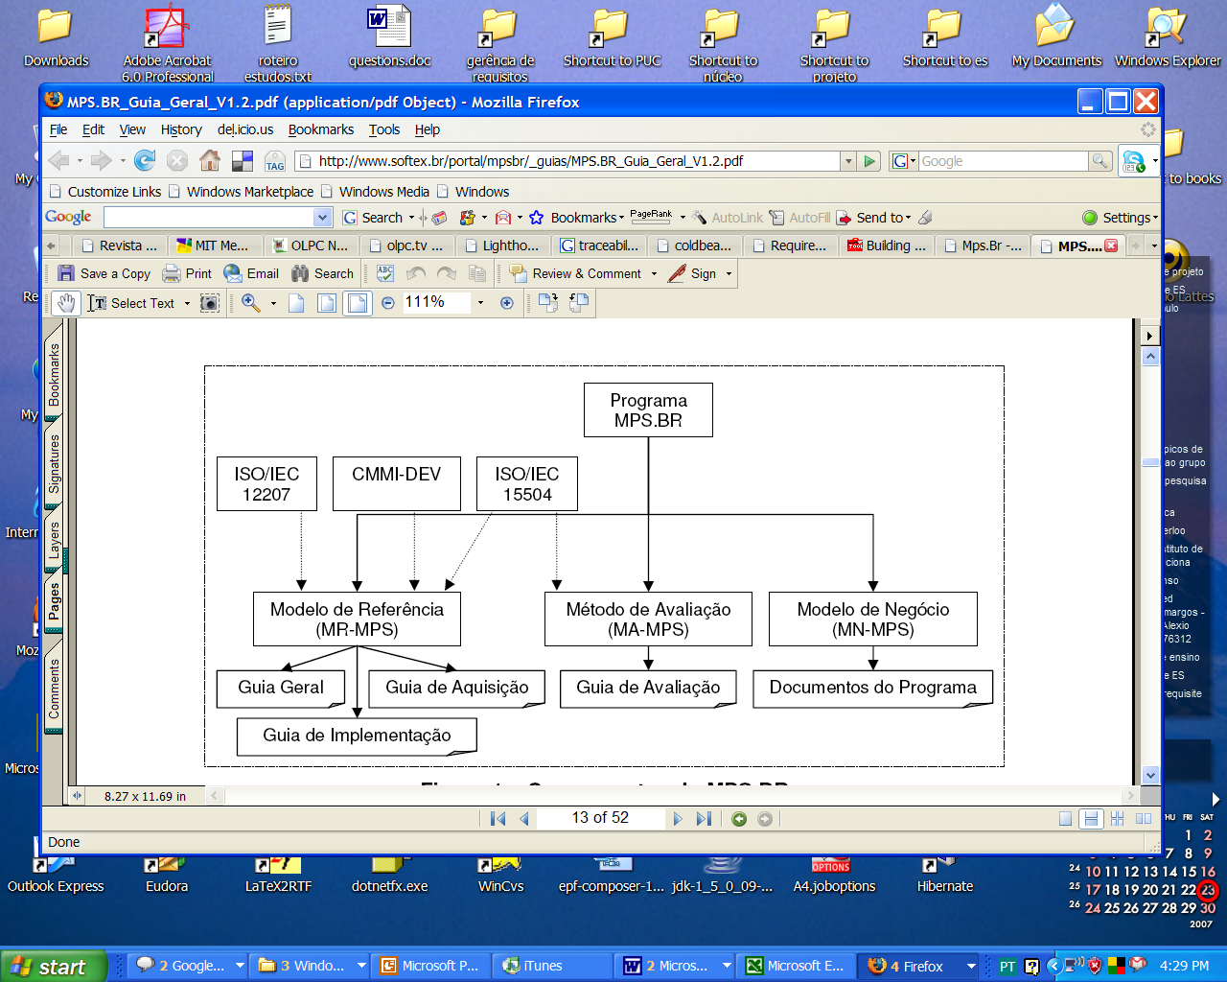
Componentes do MPS.BR 2004

Slide 20
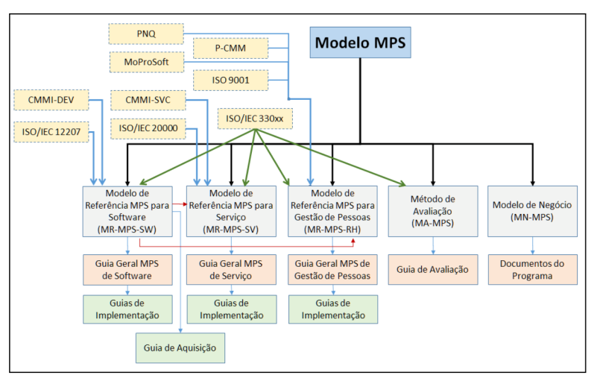
Componentes do MPS.BR 2016

Slide 21
Níveis MPS.BR
Nível | Processo | Nível CMMI | Área de processo CMMI
A | Inovação e implantação | 5 | Inovação organizacional e implantação
A | Análise e resolução de Causas | 5 | Análise causal e resolução
B | Desempenho do processo organizacional | 4 | Desempenho do processo organizacional
B | Gerência quantitativa do projeto | 4 | Gestão quantitativa de projeto
C | Análise de decisão e resolução | 3 | Análise de decisão e resolução
C | Gerência de riscos | 3 | Gestão de riscos
D | Desenvolvimento de requisitos | 3 | Desenvolvimento de requisitos
D | Solução técnica | 3 | Solução técnica
D | Integração de produto | 3 | Integração de produto
D | Instalação de produto | 3 | Integração de produto
D | Liberação de produto | 3 | Integração de produto
D | Verificação | 3 | Verificação
D | Validação | 3 | Validação

Slide 22
Níveis MPS.BR
Nível | Processo | Nível CMMI | Área de processo CMMI
E | Treinamento | 3 | Treinamento organizacional
E | Avaliação e melhoria do processo organizacional | 3 | Foco no processo organizacional
E | Definição do processo Organizacional | 3 | Definição do processo organizacional
E | Adaptação do processo para gerência de projeto | 3 | Gestão integrada de projeto
F | Medição | 2 | Medição e análise
F | Gerência de configuração | 2 | Gestão de configuração
F | Aquisição | 2 | Gerência de acordo de sub-contratação
F | Garantia da qualidade | 2 | Garantia da qualidade de processo e projeto
G | Gerência de requisitos | 2 | Gestão de requisitos
G | Gerência de projeto | 2 | Planejamento de projeto Monitoração e controle de projeto

Slide 23
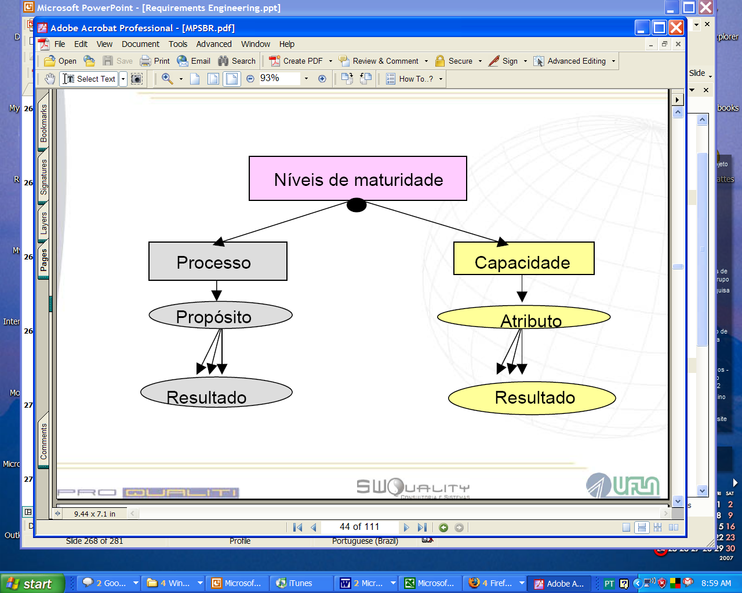
Estrutura
Notes:
Nível de maturidade: Grau de melhoria de processo para um pré-determinado conjunto de processos no qual todos os objetivos dentro do conjunto são atendidos [ISO/IEC 15504 1, 2003]
Capacidade do processo: Uma caracterização da habilidade do processo atingir os objetivos de negócio atuais ou futuros [ISO/IEC 15504 1, 2003]
Processo: Um conjunto de atividades inter-relacionadas, relacionadas,
que transforma entradas em saídas [ABNT, 1998]
Atributo de processo : Uma característica mensurável da capacidade do processo aplicável a qualquer processo [ISO/IEC 15504 [ISO/IEC 15504-1, 2003] 1, 2003]
Propósito do processo: O principal objetivo da execução do processo e os prováveis resultados obtidos com a efetiva implementação do mesmo. Convém que a
implementação do processo forneça benefícios tangíveis aos envolvidos [ISO/IEC 12207:1995/Amd 1:2002]
Resultado esperado do processo : Um resultado observável do sucesso do alcance do propósito do processo [ISO/IEC 12207:1995/Amd 1:2002]

Slide 24
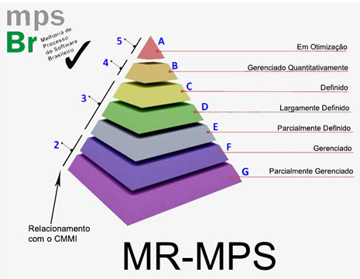

Slide 25
Bibliografia
Pressman, Roger S. Engenharia de Software. 7a ed. Rio de Janeiro: McGraw Hill. 2011.
Capítulo 21
Sommerville
Capítulo 26
Site da Softex
http://www.softex.br/mpsbr/

